Slide 1
З історії відкриття руху полюсів Землі
До 125-річчя з часу створення Міжнародної служби широти
І. Перші уявлення про розміри , форму та обертання Землі.
Кулястість Землі була відома ще у давнину.
VI ст. до н.е. Піфагор: при віддаленні кораблів у морі спочатку скриваються їх нижні частини, тоді як паруса ще довго залишаються видимими.
IV ст. до н.е. Аристотель: кругла тінь Землі при місячних затемненнях.
ІІІ ст. до н.е. Ератосфен: перше визначення довжини кола Землі з порівняння положення Сонця в зеніті в м. Сієна (зараз Асуан) та Олександрії. Знаючи відстань між цими містами, Ератосфен визначив довжину земного кола (приблизно 44000 км, що відповідає R=7000 км).
XVIII ст. до н.е. Снелліус: запропонував метод тріангуляції.
1821-1831 рр. В. Струве: вимірювання дуги від Дунаю до Північного льодовитого океану: 258 трикутників, довжина 2800 км.

Slide 2
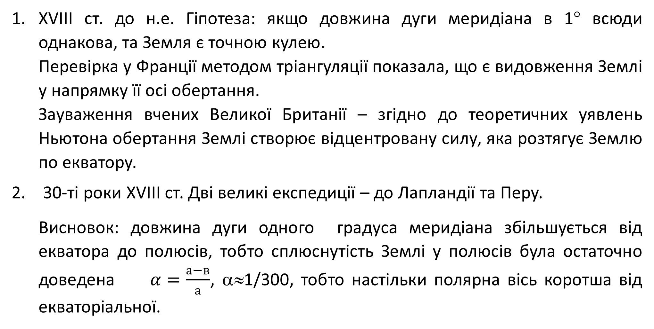
ІІ. Дебати щодо форми Землі.
XVIII ст. до н.е. Гіпотеза: якщо довжина дуги меридіана в 1° всюди однакова, та Земля є точною кулею.
Перевірка у Франції методом тріангуляції показала, що є видовження Землі у напрямку її осі обертання.
Зауваження вчених Великої Британії – згідно до теоретичних уявлень Ньютона обертання Землі створює відцентровану силу, яка розтягує Землю по екватору.
2. 30-ті роки XVIII ст. Дві великі експедиції – до Лапландії та Перу.
Висновок: довжина дуги одного градуса меридіана збільшується від екватора до полюсів, тобто сплюснутість Землі у полюсів була остаточно доведена $α=\frac{а−в}{а}$, α≈1/300, тобто настільки полярна вісь коротша від екваторіальної.

Slide 3
ІІІ. Докази обертання Землі
1543 р. М. Коперник. «Найбільш дивним було б таке, що за 24 години повертається вся громада світу, а не її частина, якою є Земля». Так з’явилася уява про геліоцентричну систему світу.
Початок XVII ст. Галілей – відкриття фаз Венери та супутників Юпітера. Обертання Землі стало очевидним, але були потрібні докази.
Виконані досліди Гуком в Британії та Бенценбергом в Німеччині не надали остаточних підтверджень обертання Землі.
1851 р. Вирішальний дослід з маятником Фуко. Париж, Пантеон. Обертання Землі доведено.

Slide 4
IV. Вісь обертання Землі та її положення у просторі та тілі Землі.
ІІ ст. до н.е. Гіппарх за даними спостережень виявив, що точки весняного та осіннього рівнодень не є нерухомими на зоряному небі, а поступово переміщаються назустріч руху Сонця (∼ 1° за століття). Так було відкрито явище процесії.
1728 р. Дж. Брадлей відкрив явище нутації осі обертання Землі у просторі.
І процесія, і нутація обумовлені дією сил тяжіння Сонця та Місяця на еліпсоїдальну фігуру Землі . Ці рухи властиві Землі в цілому…
А чи обертається вісь світу у тілі Землі?

Slide 5
V. Теорія Ейлера та перші спроби визначення руху полюсів Землі.
1765 р. Л. Ейлер, досліджуючи обертання твердого тіла, показав, що якщо його моменти інерції не рівні між собою, то вісь обертання буде переміщатися в тілі Землі з періодом Т=305 діб.
Перші спроби визначити такі зміни широти, обумовлені рухом полюсів Землі, були виконані в Пулково, Грінвічі, Вашингтоні та Берліні. Результати виявилися неоднозначними через неточність астрометричних меридіанних інструментів.
Вирішальна спроба – проведення одночасних спостережень широти в Європі та на Гавайських островах (різниця довготи 180°). Мотивація – зміни широти мають мати протилежні знаки. Так і сталося. Реальність руху полюсів Землі доказана.
Але… зміни широти не підтвердили наявності періоду Ейлера.
1892 р. Чандлер, порівнюючи зміни широт багатьох обсерваторій, визначив такі зміни з періодом 1,2 роки (з тих пір носить ім’я період Чандлера). Згодом Ньюкомб пояснив ці розходження періодів тим, що Ейлер приймав Землю як абсолютно тверде тіло.

Slide 6
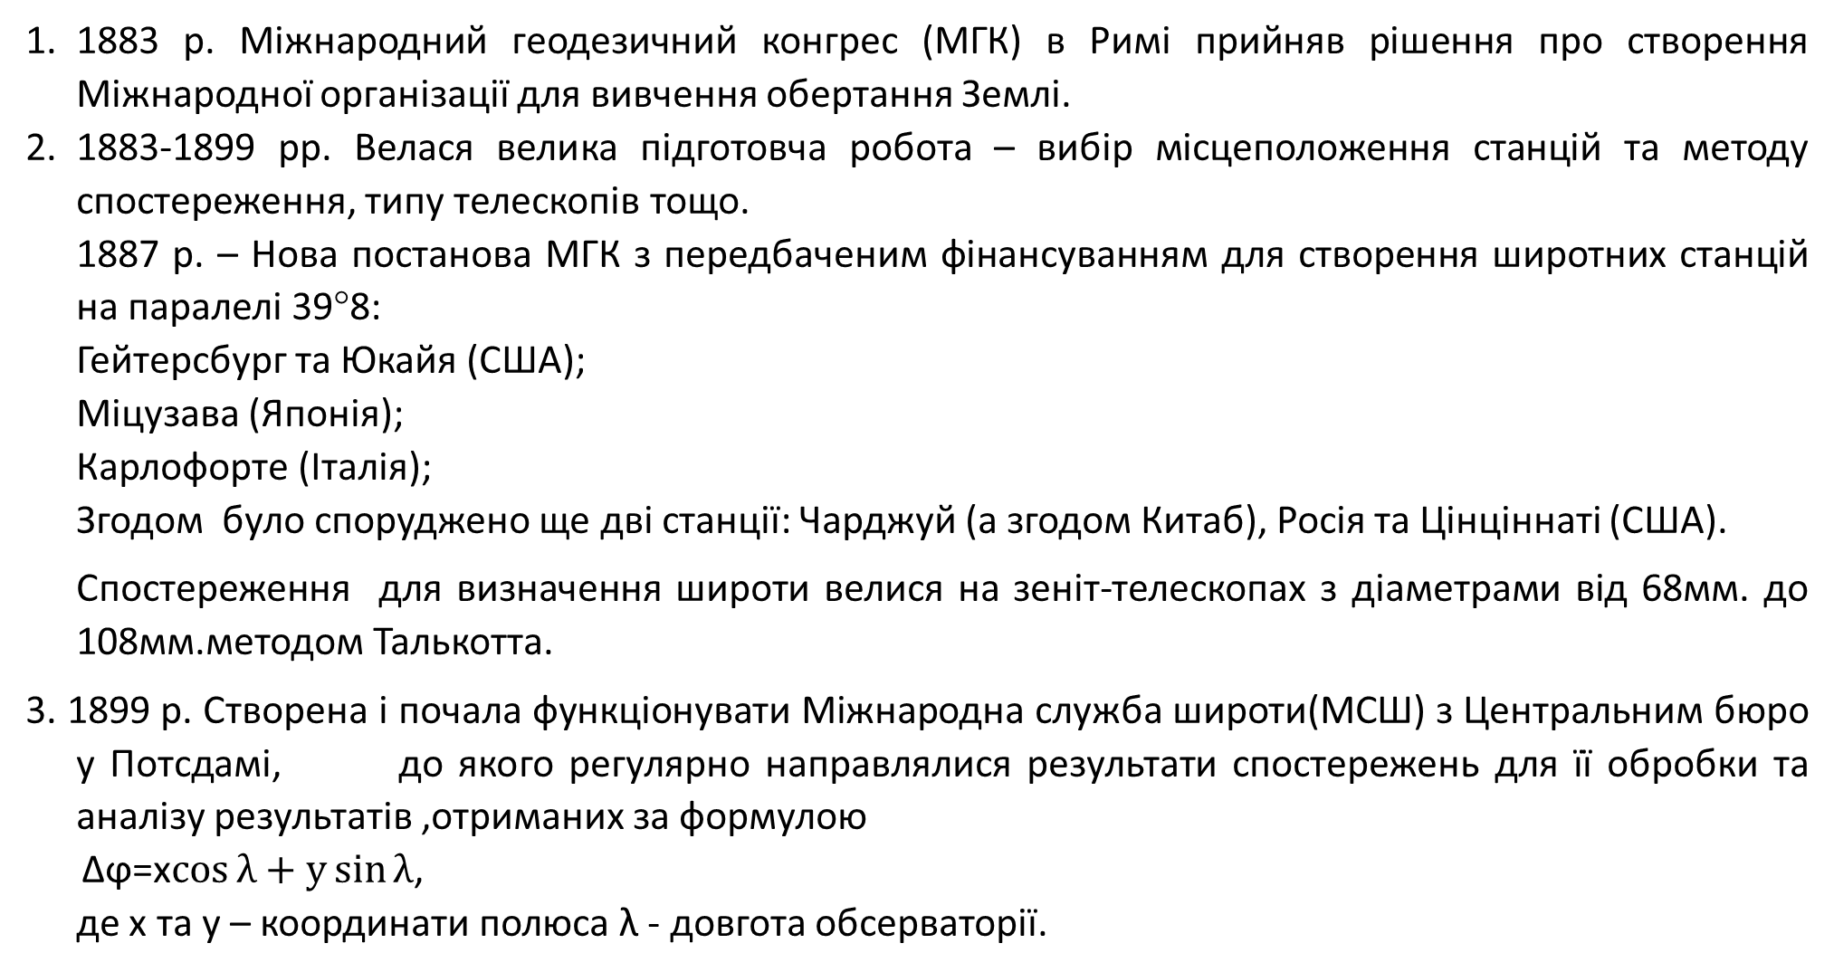
VI.Проблема надзвичайно важлива для астрономії, геодезії та геофізики.
1883 р. Міжнародний геодезичний конгрес (МГК) в Римі прийняв рішення про створення Міжнародної організації для вивчення обертання Землі.
1883-1899 рр. Велася велика підготовча робота – вибір місцеположення станцій та методу спостереження, типу телескопів тощо.
1887 р. – Нова постанова МГК з передбаченим фінансуванням для створення широтних станцій на паралелі 39°8:
Гейтерсбург та Юкайя (США);
Міцузава (Японія);
Карлофорте (Італія);
Згодом було споруджено ще дві станції: Чарджуй (а згодом Китаб), Росія та Цінціннаті (США).
Спостереження для визначення широти велися на зеніт-телескопах з діаметрами від 68мм. до 108мм.методом Талькотта.
3. 1899 р. Створена і почала функціонувати Міжнародна служба широти(МСШ) з Центральним бюро у Потсдамі, до якого регулярно направлялися результати спостережень для її обробки та аналізу результатів ,отриманих за формулою
∆ϕ=х$\cos{λ}+у\sin{λ}$,
де х та у – координати полюса λ - довгота обсерваторії.

